Slide 1
서버 프로그램 구현
정기 수행 평가 06
2022.11.08 김동근

Slide 2

1
프로젝트 생성
- 프로젝트 구조
- 구조 상세
Contents
2
화면 구현 및 동작 화면
- lecture 구현
- student 구현
- register 구현

Slide 3
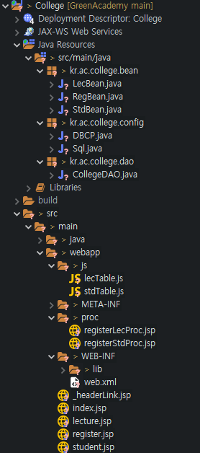
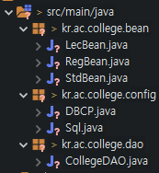
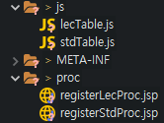

1
프로젝트 생성
| 프로젝트 구조
기능 구현
DB 관련 클래스들
모듈화 된 파일들
메인 화면

Slide 4
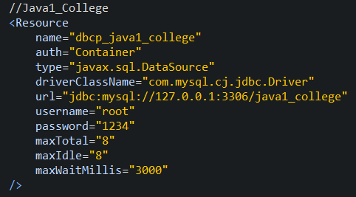
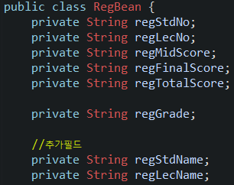
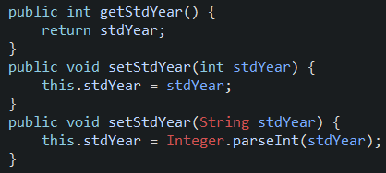
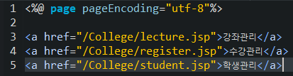
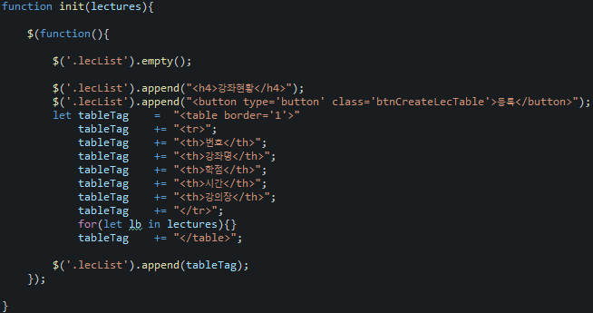

1
프로젝트 생성
| 구조 상세
톰캣 서버 context.xml에 커넥션 풀 생성
Bean 클래스, 추가 필드 및 생성자로 확장성 증가
_headerLink.jsp 파일과 본문 임포트
JS 파일

Slide 5
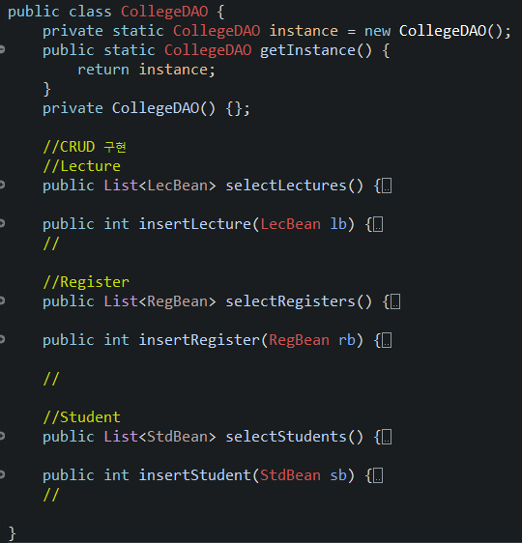
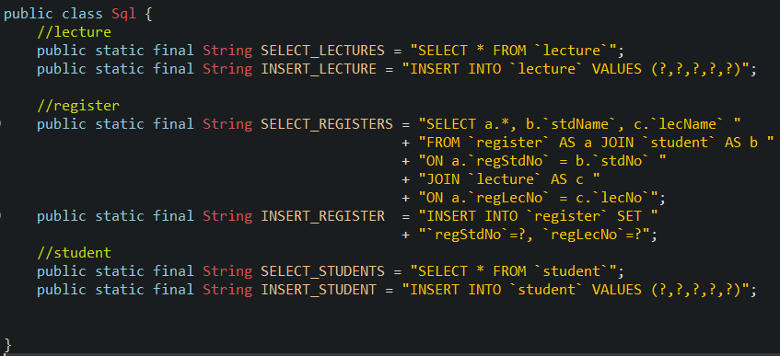
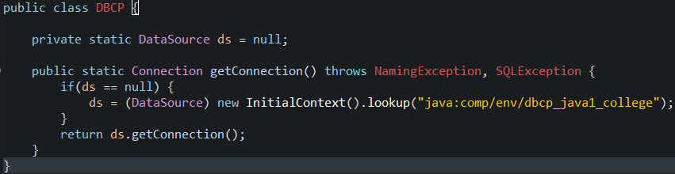
1
프로젝트 생성
| 구조 상세
DAO, Sql, Bean으로 구현해 성능을 높이고 유지보수에 용이한 코드 구현

Slide 6
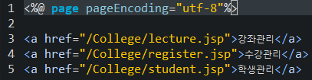
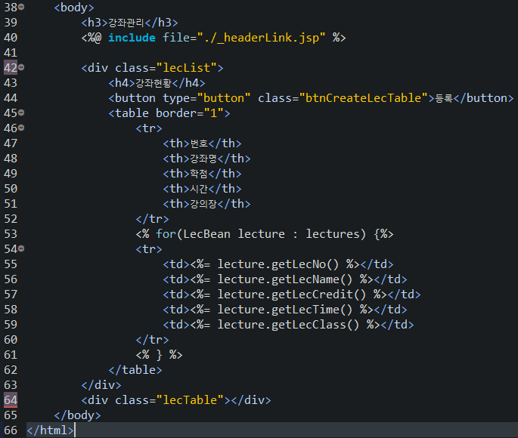
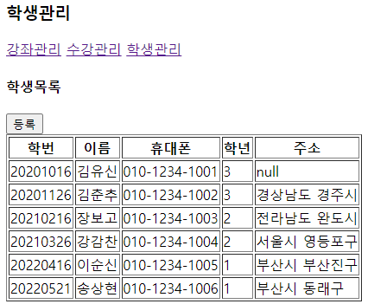
2
화면 구현 및 동작 화면
| lecture 화면 구현
student.jsp(html부)
_headerLink.jsp 및 실제 화면

Slide 7
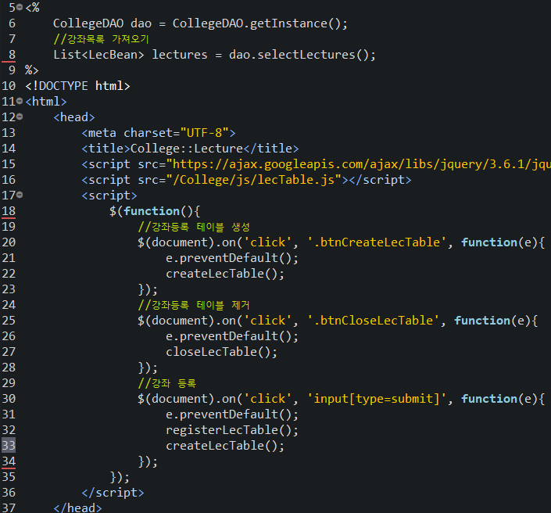
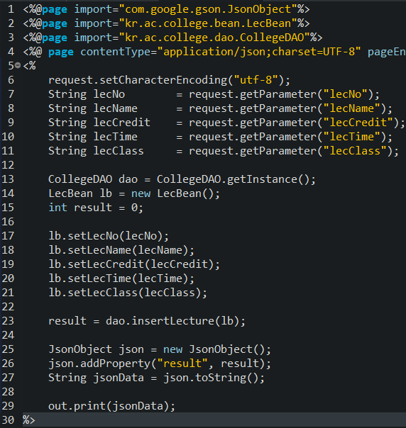
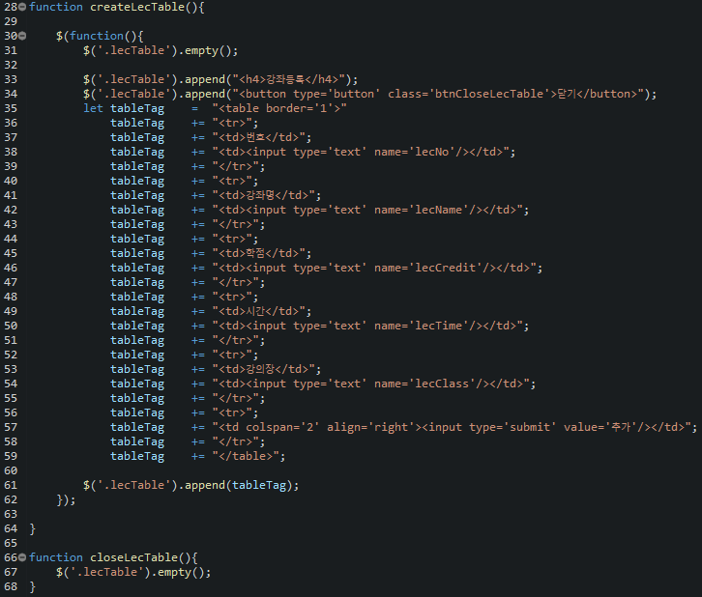
2
화면 구현 및 동작 화면
| lecture 기능 구현
Lecture.jsp (기능할당)
registerLecProc.jsp
Ajax 요청에 응답
lecTable.js
(테이블 생성 및 삭제버튼)

Slide 8
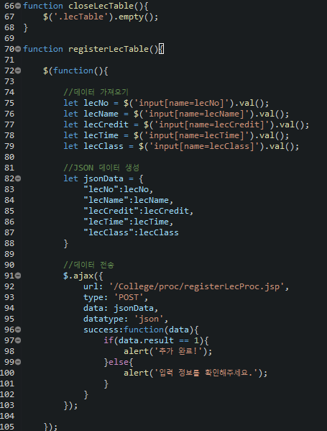
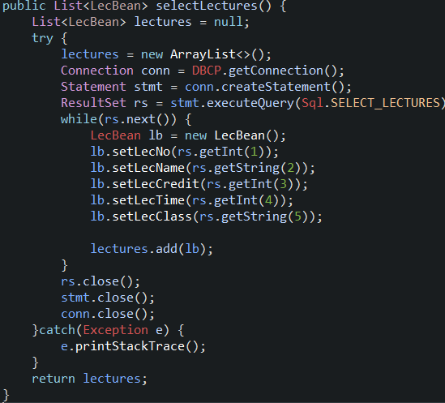
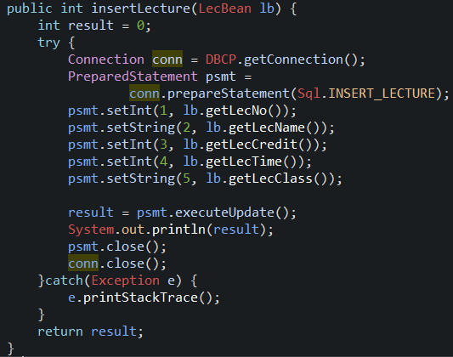
2
화면 구현 및 동작 화면
| lecture 기능 구현
lecTable.js
(등록 버튼)
CollegeDAO.java, Sql.java
Lecture 기능 구현

Slide 9
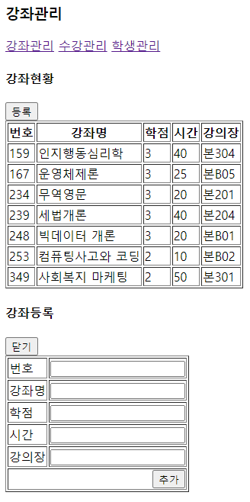
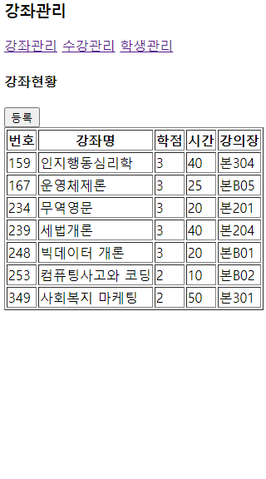
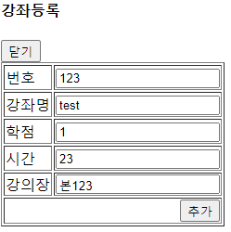
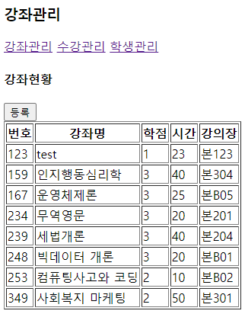

2
화면 구현 및 동작 화면
| lecture 화면 동작
실제 동작 화면

Slide 10
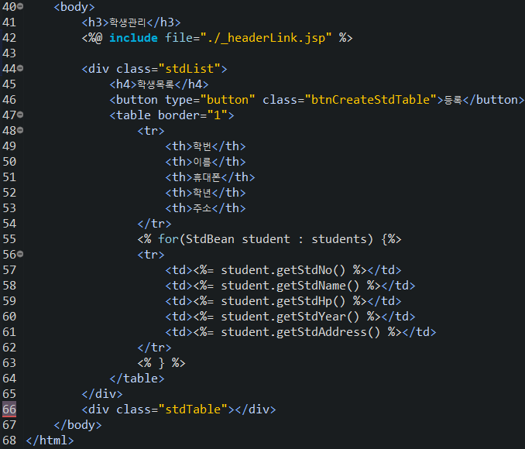
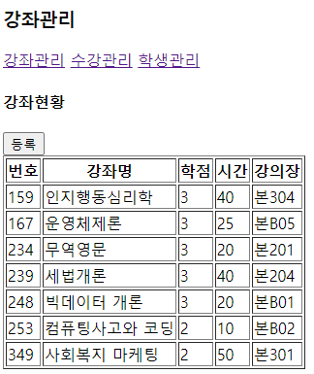
2
화면 구현 및 동작 화면
| student 화면 구현
student.jsp(html부)
_headerLink.jsp 및 실제 화면

Slide 11
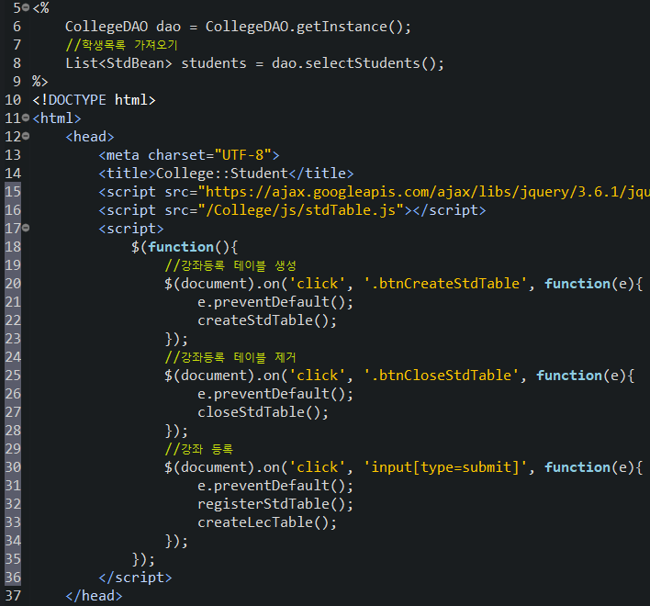
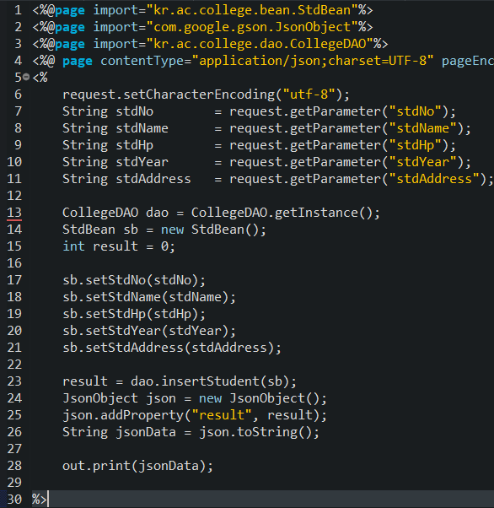
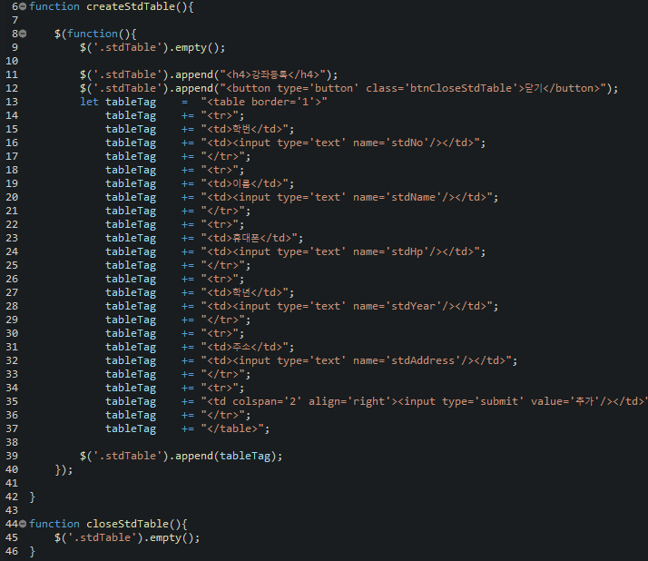
2
화면 구현 및 동작 화면
| student 기능 구현
student.jsp (기능할당)
registerStdProc.jsp
Ajax 요청에 응답
stdTable.js
(테이블 생성 및 삭제버튼)

Slide 12
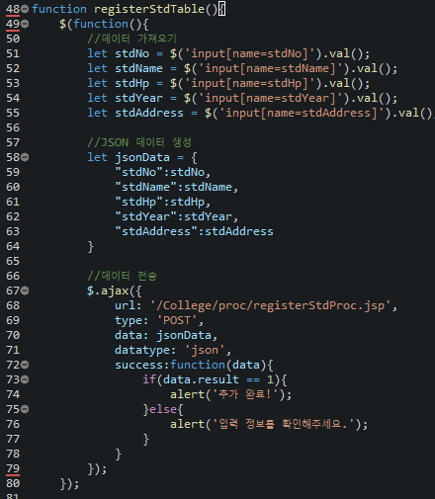
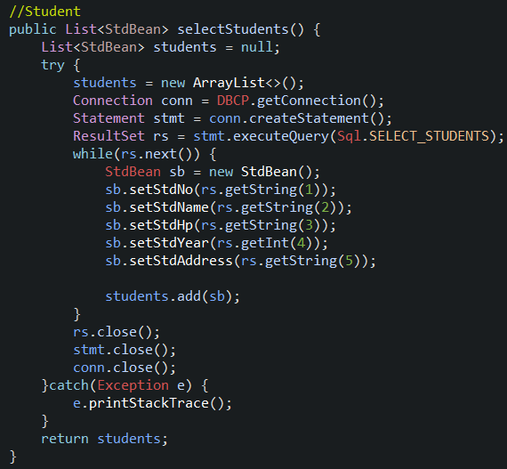
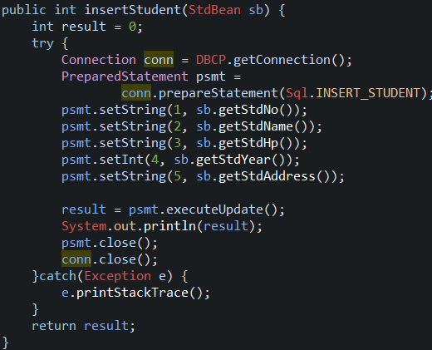
2
화면 구현 및 동작 화면
| student 기능 구현
stdTable.js
(등록 버튼)
CollegeDAO.java, Sql.java
Student 기능 구현

Slide 13
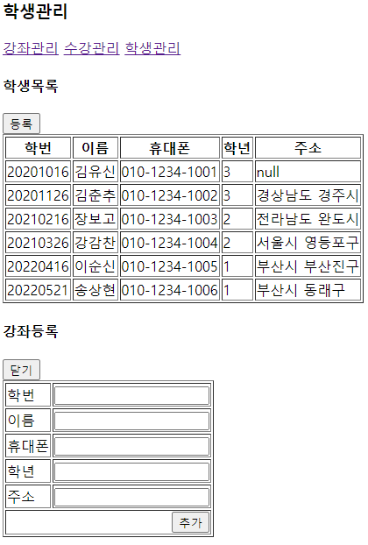
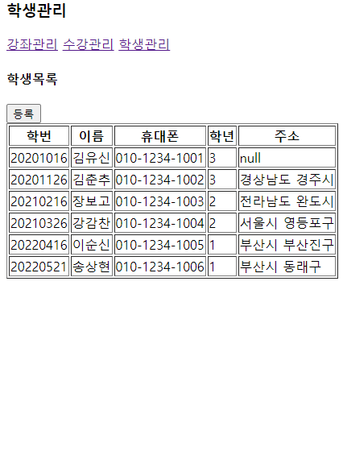
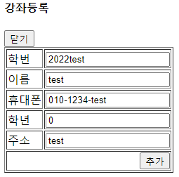
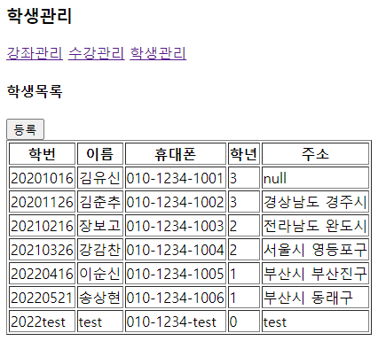
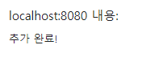
2
화면 구현 및 동작 화면
| lecture 화면 동작
실제 동작 화면

Slide 14
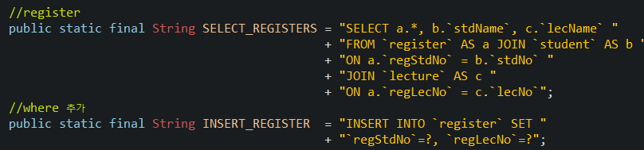
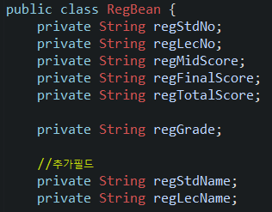
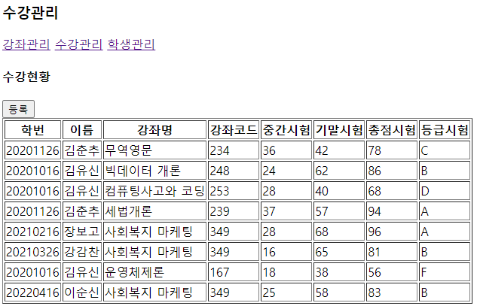
2
화면 구현 및 동작 화면
| register 구현
Sql.java
RegBean.java

Slide 15
정기 수행 평가
06.서버 프로그램 구현
College
Kim Dong Geun
From GreenAcademy
2022.11.08
Thank you!

